Slide 1

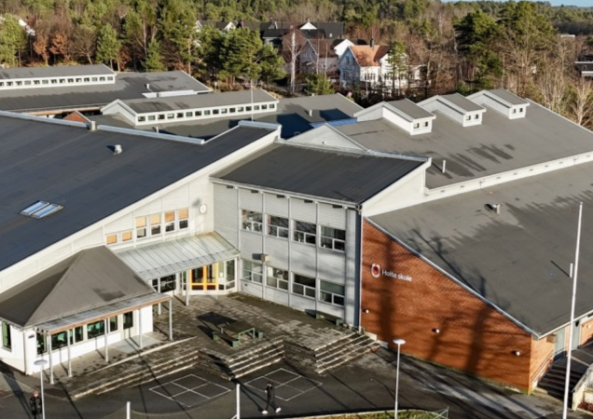
Holte skole v/Ingvill og Ruben
Skolens utviklingsplan
  Psykologisk trygghet for ansatte
  Kulturbygging
  Kollegaivaretakelse
  Deling og samarbeidskultur
  Pedagogisk kvarter (Suksess og fiasko)
Notes:
Regjeringen vil styrke praktisk læring gjennom flere tiltak, som omfatter et nasjonalt program for en mer praktisk skole, fokus på skolebygg og utstyr, kompetanseutvikling for lærere, støtte til de praktiske og estetiske fagene, mer fysisk aktivitet, og undervisning utenfor klasserommet.
Her er noen av de konkrete tiltakene:
•
Nasjonalt program for en mer praktisk skole: Regjeringen vil utvikle et nasjonalt program for å støtte kommuner, skoler og lærere i arbeidet med mer praktisk læring i og på tvers av fag. Dette programmet skal inkludere:
◦
Økonomiske ressurser: Tilskudd til innkjøp av utstyr og investering i læringsarenaer på 5.–10. trinn. En rentekompensasjonsordning for investering i læringsarenaer, inventar og utstyr i skolene fra Husbanken.
◦
Pedagogiske ressurser: Pedagogiske støtteressurser og kompetansebyggende tiltak for faglig og tverrfaglig praktisk læring.
◦
Kompetanseutvikling: Styrking av utvalgte nasjonale sentre for å gi støtte til praktisk læring innenfor sine fagområder, bidra til lokal kompetanseutvikling, bidra til utvikling av lærerutdanningene, og gi råd til nasjonale utdanningsmyndigheter og sektor.
◦
Utviklingsprosjekter: Utviklingsprosjekter for å stimulere til en særlig praktisk skolehverdag, inkludert mer arbeidslivsrettet opplæring, og prosjekter for å stimulere til en særlig fysisk aktiv skolehverdag.
◦
Varierte opplæringsarenaer: Støtte til å ta i bruk varierte opplæringsarenaer i vanlig undervisning og utnytte lokalt handlingsrom.
◦
Vurderingsformer: Støtte til vurderingsformer som fremmer praktisk læring.
◦
Alternative eksamensformer: Utprøving av alternative og praktiske eksamensformer, inkludert eksamen i praktiske og estetiske fag.
◦
Veiledning: Veiledning om hvordan kommunene og skolene kan bruke handlingsrommet i fag- og timefordelingen og i læreplanene i fag.
•
Skolebygg og utstyr: Sikre at skolebygg og utstyr gir bedre rammer for praktisk læring i alle fag. Rapporter viser at mangel på egnede rom og utstyr hindrer skolene i å prioritere praktiske arbeidsmåter.
•
Kompetansebyggende støtte:
◦
Styrke de nasjonale sentrene: Regjeringen mener at sterke nasjonale sentre er viktige bidrag for å heve kvaliteten i norsk barnehage og skole, og vil derfor styrke disse. Alle sentrene vil få i oppgave å følge opp det nasjonale programmet for praktisk læring.
◦
Videreutdanning for lærere: Legge til rette for at flere lærere får mulighet til å ta videreutdanning i praktiske og estetiske fag.
•
Styrke de praktiske og estetiske fagene: Regjeringen vil styrke disse fagene, både som en del av programmet for en mer praktisk skole, og gjennom en satsning på videreutdanning i disse fagene. Regjeringens tilskuddsordning og en ny rentekompensasjonsordning for utstyr, inventar og læringsarenaer på 5.–10. trinn skal bidra til å bedre utstyrssituasjonen.
•
Mer fysisk aktivitet: Støtte til mer fysisk aktivitet i skolen, både i og på tvers av fag, i aktive pauser i timen, i friminutt og i forbindelse med skolevei, inkludert samarbeid mellom skoler og idretten.
•
Undervisning utenfor klasserommet: Støtte til mer undervisning utenfor klasserommet. Regjeringen vil at det nasjonale programmet for praktisk læring også skal bidra til at mer av undervisningen kan gjennomføres utenfor klasserommet.
•
Lokalt handlingsrom: Støtte til å bruke lokalt handlingsrom for mer praktisk læring. Kommunene og skolene må legge til rette for at lærerne kan gjennomføre praktisk, variert og relevant undervisning i alle fag.
•
Valgfag på mellomtrinnet: Regjeringen vil gi elever på mellomtrinnet flere valgmuligheter og flere praktiske fag ved å innføre valgfag på mellomtrinnet.
•
Arbeidslivsopplæring på ungdomstrinnet: Regjeringen ønsker at ungdomsskolen i større grad enn i dag vekker interesse for og forbereder elevene til de yrkesfaglige løpene i videregående opplæring.
Målet er å snu den nedadgående utviklingen i læringsresultater, motivasjon og trivsel ved å gjøre skolen mer praktisk, variert og relevant. Praktisk læring defineres bredt og omfatter praktiske, utforskende, kreative og fysisk aktive arbeidsmåter, samt utvikling av praktisk og yrkesrettet kompetanse.

Slide 2
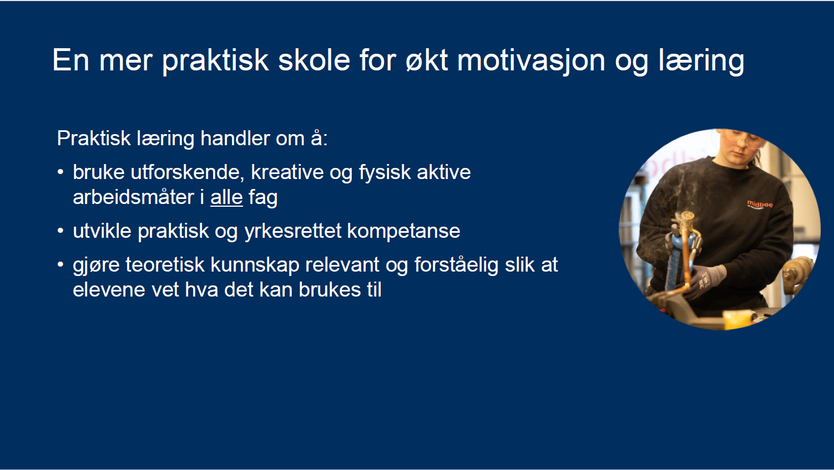

Slide 3
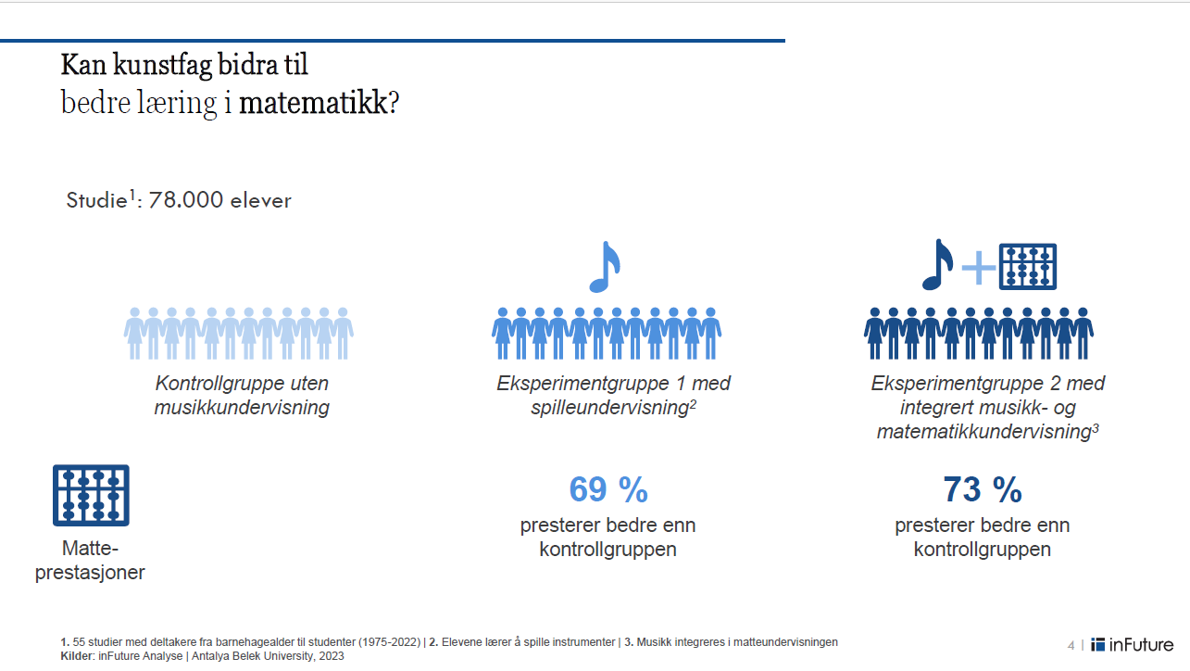

Slide 4
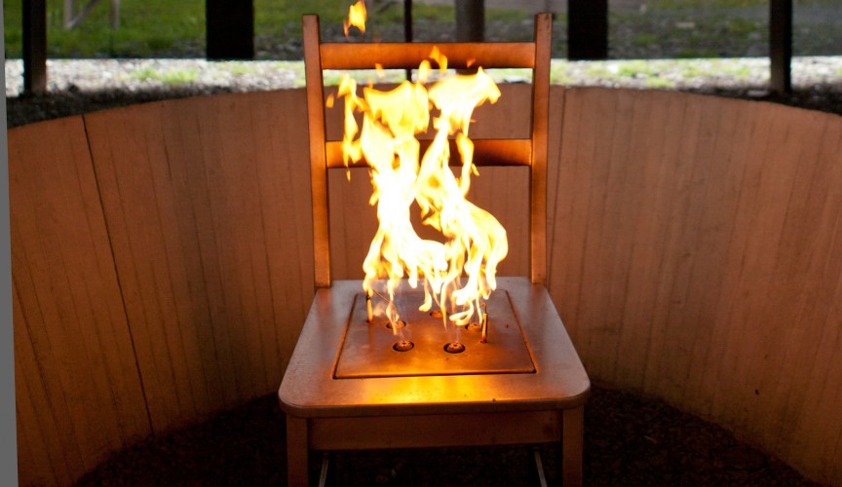

Slide 5
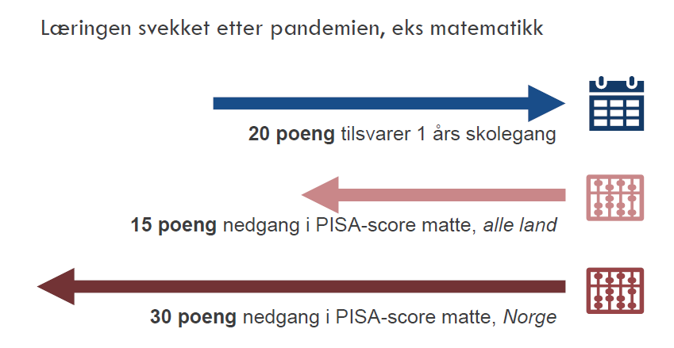
Flere piler peker i feil retning
Nedgang i lesing, matematikk, naturfag og demokratikunnskap
Flere elever på de laveste prestasjonsnivåene
Motivasjon og trivsel har falt over tid
Flere rapporterer om mobbing
Flere sier de kjeder seg og gruer seg for å gå på skolen
Økt fravær og økning i psykiske plager

Slide 6
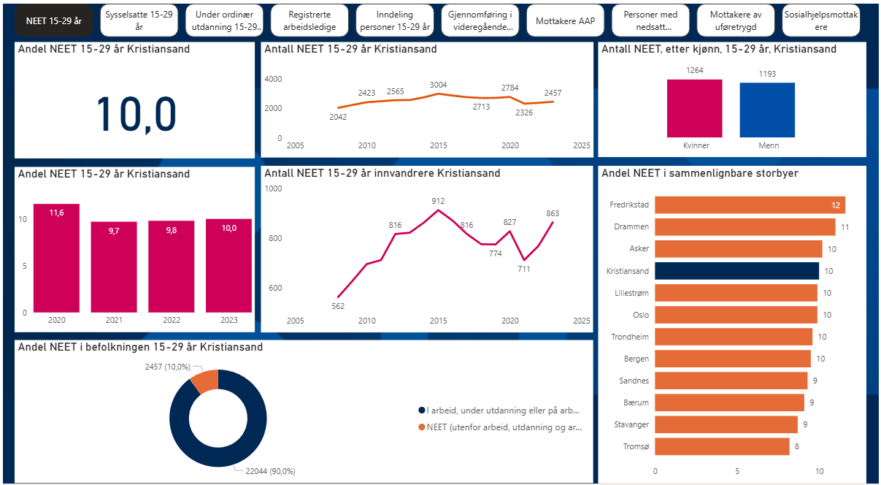

Slide 7

Elementer i ledelse av omstillingsprosesser
Å løfte lederblikket
Å forankre omstilling
Å omsette til ny praksis
Ny bærekraftig praksis
Notes:
Vi tar utgangspunkt i noen sentrale elementer i en omstillingsprosesser, omskriver litt med våre egne ord – ser på hva betyr det for oss i vår lederrolle. Hvordan kan vi utvikle en fremtidsretta og bærekraftig praksis. Elementer som ligger som en forventning i forhold til å være rektor i Kristiansandsskolen.
Å løfte lederblikket
Å forankre omstilling
Å omsette til ny praksis
Ved å se nærmere på disse sammen, håper vi å løfte blikket og hjelpe hverandre i tida som kommer.

Slide 8
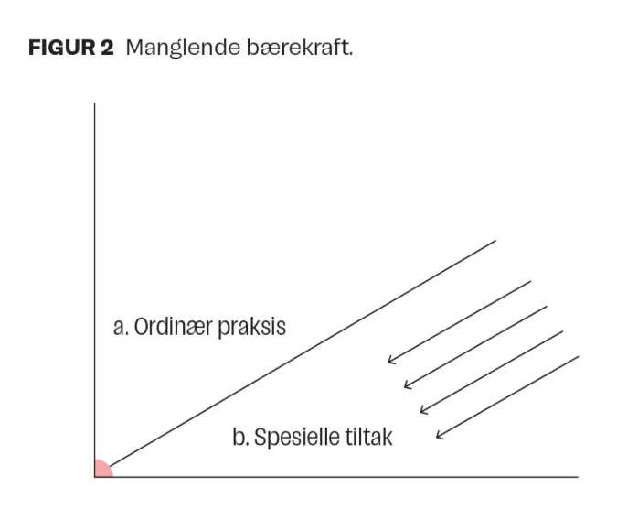
Vågsbygd skole - før
Notes:
Vi har også skoler som preges mer av situasjonen denne modellen illustrer, MEN som jobber knallhardt for å bevege seg mot handlingsrom og enn mer bærekraftig praksis

Slide 9
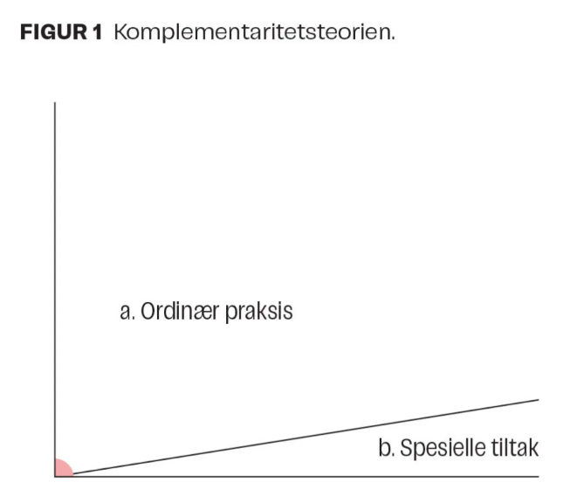
En av forutsetningene for å lykkes med utvikling av en inkluderende praksis er at skolen i større grad ser det allmennpedagogiske og det spesialpedagogiske tilbudet i sammenheng (Utdanningsdirektoratet, 2021a). Kristian Øen førsteamanuensis på NLA Høgskolen
Notes:
Vi har mange skoler som har fått til denne situasjoner modellen illustrerer – eks.?
Artikkelen utforsker et paradoks i spesialpedagogikken: Økt individuell tilrettelegging for elever som strever kan redusere lærerens tid til å utvikle en variert og motiverende undervisning for alle. Forfatteren argumenterer for at økt fokus på spesialpedagogikk ikke automatisk fører til en mer inkluderende praksis, og kan faktisk forsterke problemet ved å svekke den ordinære undervisningen. En bærekraftig løsning krever et skifte i fokus, der skolen i større grad ser det allmennpedagogiske og det spesialpedagogiske tilbudet i sammenheng og legger vekt på å styrke den ordinære undervisningen for å møte et bredere spekter av elevers behov. Artikkelen oppfordrer til en samfunnsdebatt om problem- og vanskefokus rundt barn og unge, samt kritisk refleksjon rundt juridifiseringen av skolen.

Slide 10

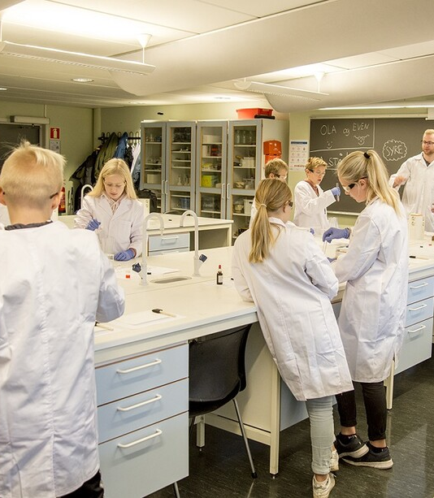
Uke 10
Økonomi Vågsbygd skole

Slide 11
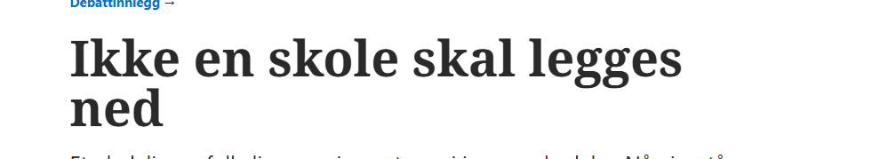
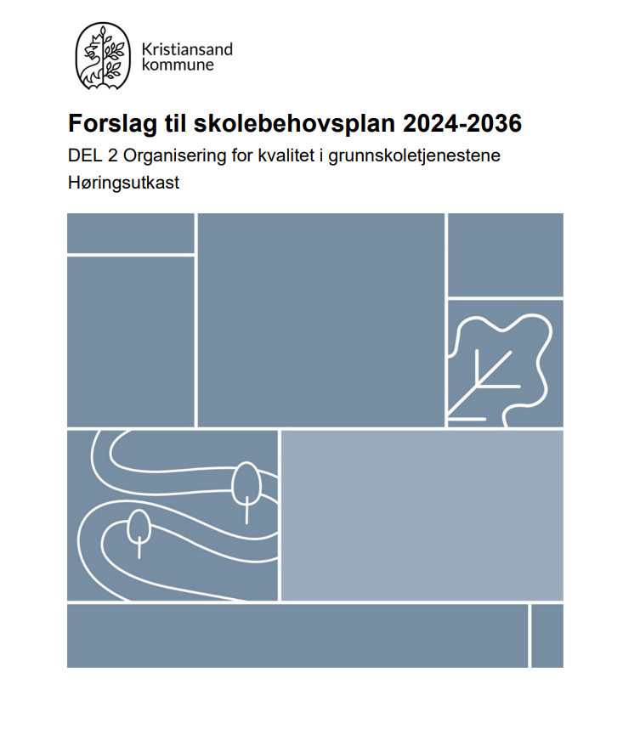
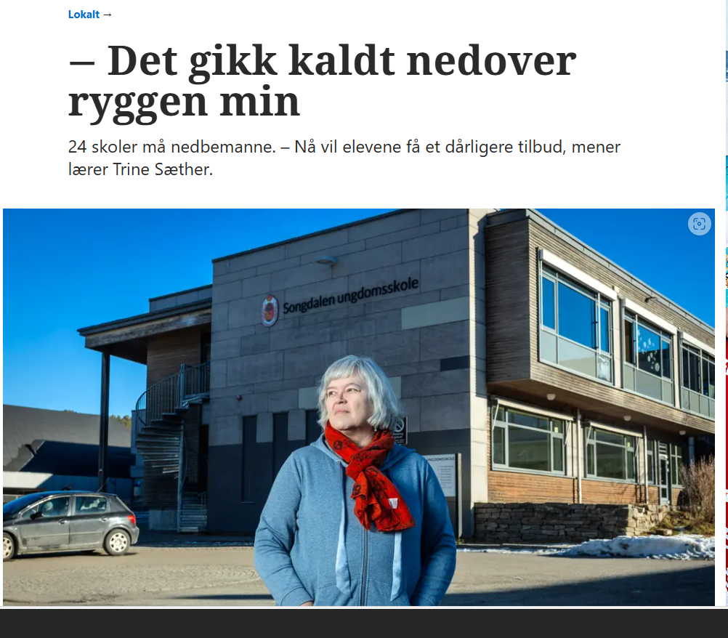
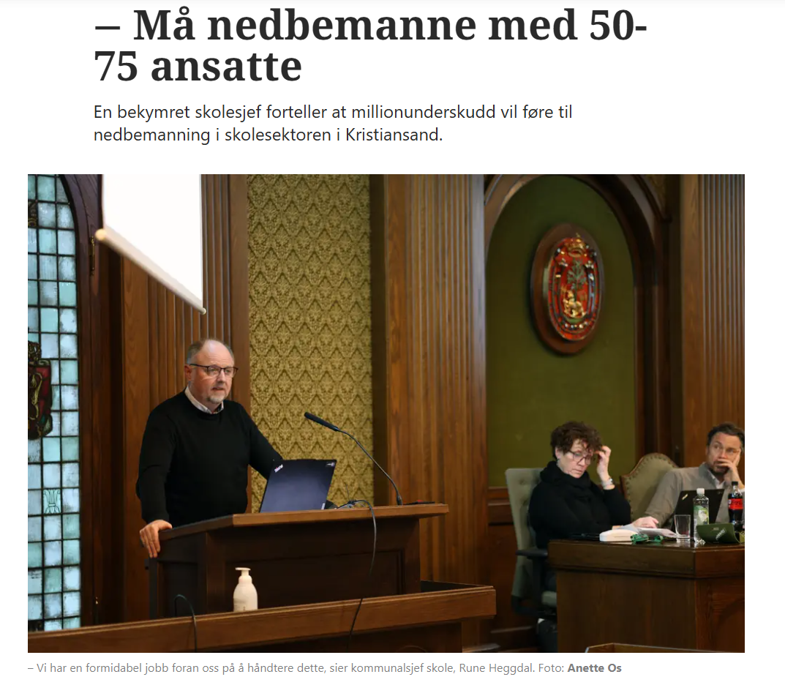
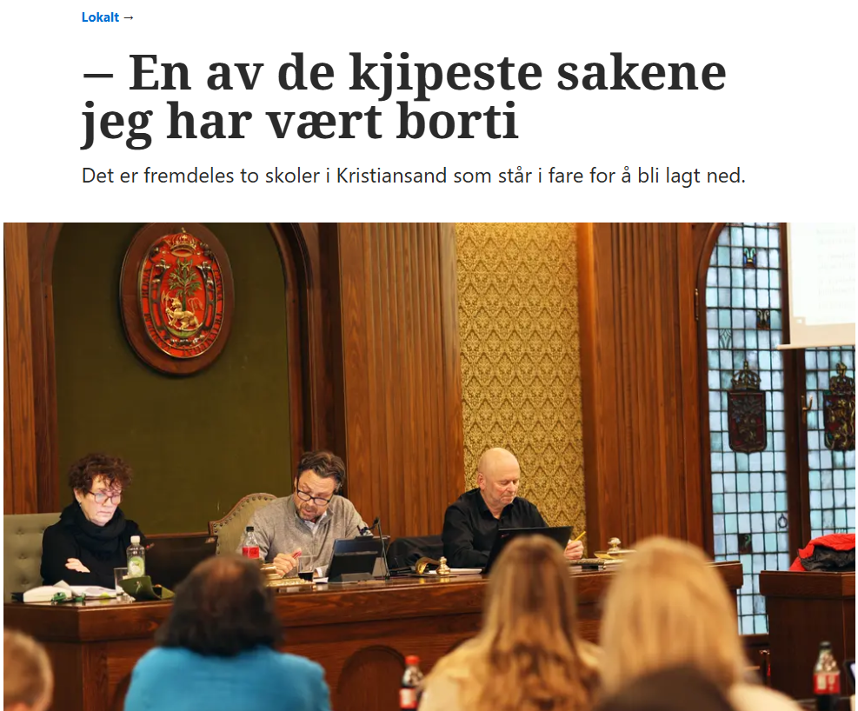
SPARE 14 millioner ved endring av skolestruktur
Synkende elevtall, og mener de vil ha ytterligere 200 færre elever neste år.
Da vil kommunen også miste 16 millioner kroner i finansiering, forteller Heggdal.
KRISTIANSAND:– Grunnskolen i Kristiansand har alvorlige økonomiske problemer. Sannheten er at vi har 31 skoler som ikke klarer å holde budsjettet sitt. Vi bruker 45 millioner kroner mer enn vi har i budsjett.
24 av de 31 skolene som har overforbruk, må ta kraftige grep, forteller Heggdal. 90 prosent av utgiftene er knyttet til bemanning.

Slide 12
Økonomi og demografi
Årsresultat 2024 og budsjett 2025
31 skoler har overforbruk i forhold til budsjett i 2024 – totalt 45,3 mill
  2022: - 67,1 mill
  2023: - 11,4 mill
For høyt aktivitetsnivå inn i 2025
  overforbruker også våren 2025 – fortsetter vi som nå vil vi ha opparbeidet et overforbruk på 26,5 mill når vi kommer til sommeren
Negative disposisjonsfond
  Mange skoler har høy gjeld til kommunekassa. Har fra før 86 mill. + nye 45 mill = totalt 131 mill!
Synkende elevtall
  Skoleåret 24/25 – 135 færre elever – har mistet 11 mill i finansiering
  Skoleåret 25/26 – ytterligere nedgang på minst 200 elever – mister ytterligere 16 mill i finansiering
  i årene fremover vil elevtallet gå ytterligere ned og vi vil ikke være på samme nivå som nå før om 20 år!

Slide 13
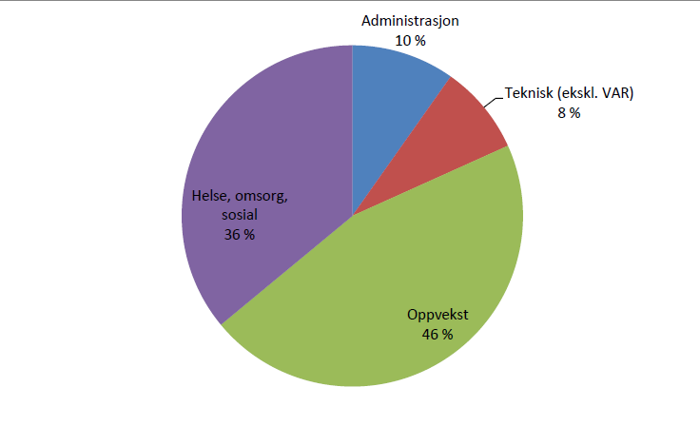
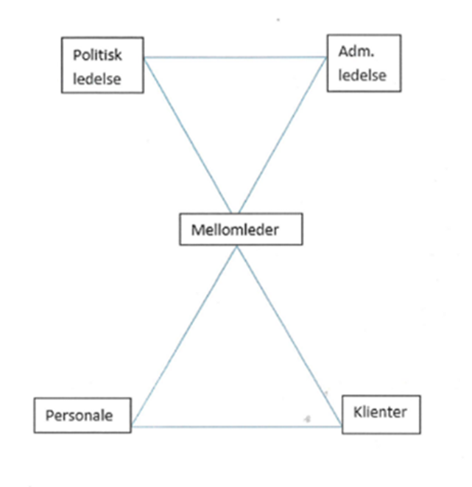
Handler om politikk- forsvarlig kommune økonomi
Gjennomføre det som blir politisk vedtatt lokalt/sentralt

Slide 14
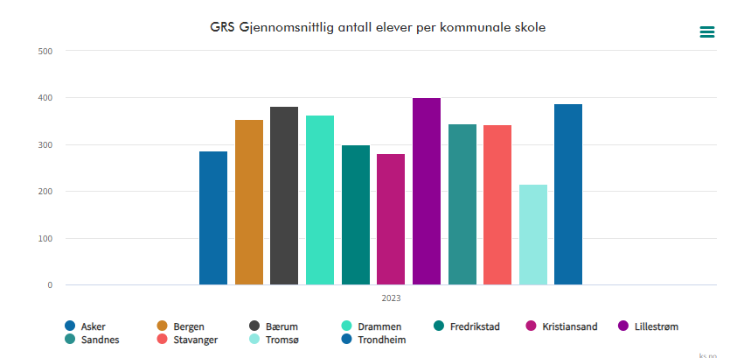
Skolebehovsplanen
Mange skoler i forhold til elevtallet
  Utfordrer kapasiteten i støttesystemet i og rundt skolene
  Utfordrer økonomisk bærekraft
Mye ledig kapasitet – elevtallet vil synke ytterligere
Oppgraderingsbehov på mange skoler – inne og ute
Høye faglige krav til skolen – og kompetanse hos ansatte – særlig ungdomstrinnet
Forventninger til kommuneøkonomien - – blir neppe bedre
Flere eldre – økt behov i omsorgsektoren
Konkurranse om arbeidskraften

Slide 15




Oppvekst - skole
43 grunnskoler
Mottaksskolen
Internasjonale skole
Private skoler
(Oasen, Steiner skolen, Samfundetskole)
Alternativ opplæringsarena
(dyreparken, Repstad gård m.m)
Kompetanseavdeling
(Krossen, Hellemyr, Nygård)

Slide 16
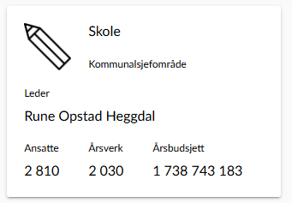
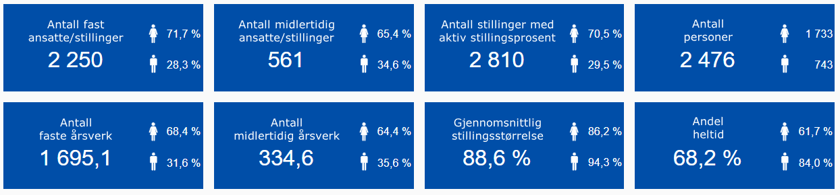

Slide 17

Økonomi
Kalenderår- budsjettår
B
Vår
Høst
Telling av elever
Telling av elever
Budsjettjustering
Januar: Status på økonomi.
Ved overskudd/ underskudd satt inn på Fond (disposisjonsfond)
Satt inn i fond
FOND (+ 860 000)
(Vågsbygd skole)

Slide 18


Budsjettmodell- skole (24)
Sosioøkonomisk tildeling
Kr 1 754 000
Særskilt norsk
Kr 1 181 000 kr
Helse- DIAGNOSE
kr 400 000
kr 37 millioner
Tildeling pr. elev.
70 000 kr pr. elev

Slide 19
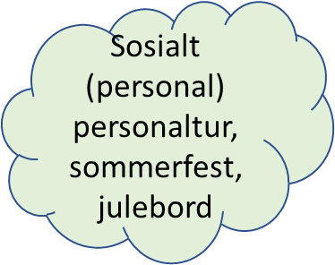
Hva må vi bruke penger på?
Administrasjon
TPO- koordinator
(sosiallærer)
Drift
Bøker, digitale ressurser,utstyr, m.m
2 pedagog (kontaktlærere) i hver klasse
Vikarer
Individuelt tilrettelagt opplæring
Funksjonstillegg
Kontaktlærer
tillegg
,
Mellomlegg- refusjoner. (16 dager, sykemelding, foreldrepenger)

Slide 20


Budsjett
Fordelt budsjettet utover året
95 % av budsjettet er knyttet til lønn
gj.pedagog- 900 000 kr
gj. fagarbeider- 700 000 kr
5 % av budsjettet er knyttet til drift
Ikke laget buffer til blant annet vikarer
--------------------------------------------------------------------------------------------
Fagarbeider:
8.30-13.30
kr 1662 pr. dag
Student:
6 underv.timer
Kr 2944 pr. dag
Adjunkt:
6 underv.timer
Kr 3 691 pr. dag
Lektor:
6 underv. Timer
Kr 4134 pr. dag

Slide 21


Økonomi
Disposisjonsfond
+ 1,8 milioner før 2023
- 500 000
(ta fra de rike og gi til de fattige)
+ 1.3 før 2025
- 450 000 (utbygging)
Disposisjonsfond 2025
850 000

Slide 23
Økonomi i oppvekstsektoren- skole
Pengesekken i oppvekst er brukt opp
31 av 43 skoler har et merforbruk. Færre elever hvert år. Mindre budsjett. Tiltak: Skolestrukturen.
Vanskelig å hente fra andre sektorer (helse).
Ingen andre pengesekker å hente penger fra. Politikk
Tydelige meldinger fra kommunalsjef om å legge til rette for å holde budsjett. Levere inn planer.
-Tilsetningstopp
-Innkjøpsstopp

Slide 24
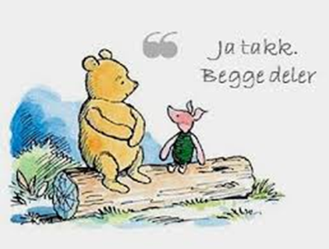

Vei videre- skoleår 25
Vågsbygd skole
-1 850 000
Funksjoner
Overforburk 40 pedagog%
vår
Færre elever
Avgang/
Pensjon fagarbeider
Antall elever pr. klasse
Uia, gjestelev, senior??
-400 000
-800 000
GSI
?

